Slide 1
Lokalradioenes rolle i det nye medielandskapet
Knut-Arne Futsæter Kantar Media @futsaeter.bsky.social
Frokostmøte arrangert av Medietilsyntet 12.12.24: Hva betyr radio og lydinnhold for mediemangfoldet?

Slide 2
De store medietrendene:
Globalisering og fragmentering

Slide 3
Økt dekning for digitale medier skaper ulike referanserammer
Redusert dekning av tradisjonelle medier fører
til færre felles opplevelser og mindre felles forståelse
Medieutviklingen 1961– 2023/2024. Daglig dekning.
73
72
TV
Radio
Papiraviser
21
Magasiner
Prosent
2023/2024
Kilde: Daglig oppslutning om papiravis og nettaviser 1961 - 2023/2024. Det har vært metodiske endringer de siste årene, og mer info om dette ligger her:
Data fra Forbruker & Media fra 1994. Flerkanalsamfunnet (Lundby & Futsæter, 1993). Fragmentering av medielandskapet og oppsplitting av publikum (Futsæter 1998).
Nettavisene gjelder MBLs nettaviser som også utgir papiraviser og som blir målt i F&M, og fra 2021 inngår også rene digitale aviser som E24 og Nettavisen.
Fra 2018 er alle digitaltallene kalibrert i forhold til de offisielle onlinemålingene. Fra 2018 inngår også eAviser. eAviser inngår i «Totalt» og i «Nettaviser».
Kilde: Kantar 24Timer. Dataene for sosiale medier overestimert av metodiske årsaker, og de er derfor ikke med i beregningsgrunnlaget.

Slide 4
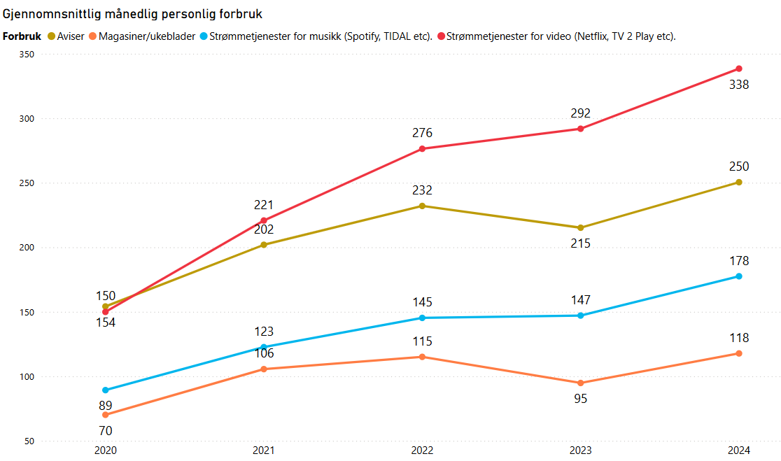

Digitalisering medfører økt pengebruk på medier,
og gratismediene blir viktigere for medienes samfunnsoppdrag
En stadig større andel av folks utgifter brukes nå på medier, spesielt på strømmetjenester.
29% har ikke tilgang på avisabonnement (MBL, Betaling for nyheter 2024).
Over halvparten med strammere økonomi sier opp medieabonnementer.
Kilde: Kantar Forbruker & Media. 18+. Kvartalsvise oppdaterte strømmedata fra Power BI.

Slide 5
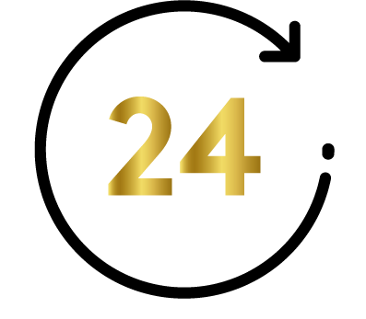
Hele 28 % av medietiden brukes på lyd,
og podkast øker i et stagnerende mediemarked
37 % av tiden går til levende bilder, 28 % til lyd, og 8 % til lesing av papiraviser, magasiner/ukeblader og bøker.
Flere undersøkelser (24Timer, TVOV og TEAM) viser i 2024 en stagnasjon i tid brukt på medier, mens tiden brukt på podkast øker.
Andeler av tid brukt
Kilde: Kantar 24Timer. Q3 2024. Sosiale medier er ikke med i beregningsgrunnlaget, da tallene blir overestimert av metodiske årsaker.

Slide 6
Andelen tid brukt på medier blant 18-29 åringer og 60 år +:
Store forskjeller i mediebruk mellom ulike demografiske grupper
Prosent
Kilde: Kantar 24Timer. Q1-Q2 2024. Sosiale medier er ikke med i beregningsgrunnlaget, da tallene blir overestimert av metodiske årsaker.

Slide 7
I 2024 bruker 18–29-åringer to tredjedeler av medietiden
på globale medier
18-29 år
60 år +
Kilde: Kantar 24Timer. . Q1-Q3 2024

Slide 8
2. Radio og lyd:
Digitalisering og økt konkurranse

Slide 9
Færre lytter på de riksdekkende radiokanalene i 2024
Prosent
Kilde: Nielsen Daglig dekning 2023 (jan-aug) og 2024 (jan-aug) 10 år +. Implementering av wearables startet i 2023 og vil være ferdig i løpet av 2024.
Fra januar 2023 er det inkludert hodetelefonlytting i målingen til Nielsen. Dette kan ha medført en økning i dekning i 2023.
Både NRK og P4 trakk seg ut av Tuneln i januar 2024 (Kampanje 11.12.23).
Det har påvirket lyttertallene negativt det ikke er mulig å høre på NRK og P4 via Tuneln (inkl. Sonos),

Slide 10
Redusert lyttertid for riksdekkende radiokanaler i 2024
Minutter
Kilde: Nielsen Daglig lyttertid 2023 (jan-aug) og 2024 (jan-aug) 10 år +. Implementering av wearables startet i 2023 og vil være ferdig i løpet av 2024.
Fra januar 2023 er det inkludert hodetelefonlytting i målingen til Nielsen. Dette har medført en økning i lyttertid i 2023.
Både NRK og P4 trakk seg ut av Tuneln i januar 2024 (Kampanje 11.12.23). Det har påvirket lyttertallene negativt det ikke er mulig å høre på
NRK og P4 via Tuneln (inkl. Sonos), og det gjelder spesielt lytteriden. .

Slide 11
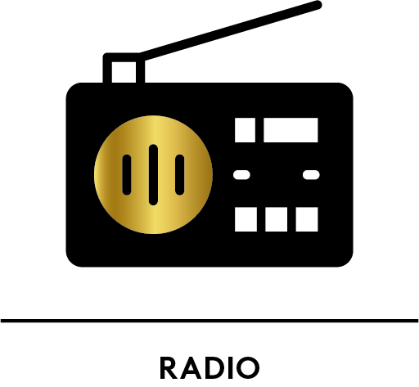
Færre lytter på norske radiokanaler
Prosent
2023/2024
Kilde: Kantar Forbruker & Media. De offisielle lyttertallene for lokalradio. Alle ukedager. CATI basen.
Fra 01.01.17 ble flere lokalradioer fra Bauer (Kiss, Radio Rock) og P4 Gruppen (P5 og NRJ) ikke målt, da de ble riksdekkende kanaler.
30.04.18 opphørte lokalradioene P5 Trondheim, NRJ Trondheim, P7 Trondheim. Disse er nå kun rikskanaler.

Slide 12
Podkast løfter konsumet av lyd, men radiokanalene går tilbake og
de norske radioselskapene møter internasjonal konkurranse
Daglig dekning 2012 – 2023/2024
Prosent
Kilde: Kantar Forbruker & Media. Alle ukedager. CATI basen. Lyd totalt: Hørt på radiokanaler, podkast eller internett.

Slide 13
Stadig mer av lokalradio lyttingen er via DAB og internett, men har digitaliseringen bremset opp?
Daglig andelen av befolkningen som lytter på lokalradio via FM, DAB og internett
Prosent
Kilde: Kantar Forbruker & Media. Norsk Lokalradioforbund. Andelen av radiolytterne som lytter på ulike plattformer daglig. 2024 er Q4 2023 - Q3 2024.
Notes:
Lag areal kurver

Slide 14
Podkastmarkedet: Mange aktører i et globalt marked
Prosent
Kilde: Kantar Forbruker & Media. CATI. 2024 er Q1-Q3.

Slide 15
40-69 åringer hører hyppigst på radio via internett,
og de lytter også oftest på lokalradio
Daglig dekning for radio via internett og lokalradio etter alder i 2024
Prosent
Kilde: Kantar Forbruker & Media. Alle ukedager. CATI basen. 2024 er Q1-Q3.

Slide 16
Podkast er mest populært blant 20–39-åringer
Daglig dekning for radio, lokalradio og podkast etter alder i 2024
Prosent
Kilde: Kantar Forbruker & Media. Alle ukedager. CATI basen. 2024 er Q1-Q3.

Slide 17
Vi bruker 15 minutter daglig på å lytte til podkaster i 2024, mens 18–29-åringer bruker nesten dobbelt så mye tid på podkast
Antall minutter
Q3 2024 18 min
Kilde: Kantar 24Timer. Gjennomsnittlig daglig tid i minutter.
Notes:
Tiden brukt på podkaster fortsetter å øke, og i 2024 (Q1-Q3) brukte folk i gjennomsnitt 15 minutter daglig på å lytte til podkaster. Personer i aldersgruppen 18-29 år brukte i snitt hele 26 minutter. I Q3 øker podkast til 18 min.

Slide 18
Hele 77 % har tilgang til minst én strømmetjeneste,
og 48 % strømmer musikk daglig
Tilgang på musikkstrømmetjenester
Daglig bruk av musikkstrømming
Prosent
Prosent
Kilde : Forbruker & Media 2023/2024 12 år +.
18

Slide 19
Andelen tid brukt på lydmedier 2024:
De unge og de over 60 år har helt forskjellig lydkonsum
Kilde: Kantar 24Timer. Kantar 24Timer gir unik innsikt om folks mediebruk.
413 personer i aldersgruppen 18-29 år og 1972 person over 60 år er blitt intervjuet i Q1-Q3 2024. Daglig tid i minutter.

Slide 20
3. Lokalradio:
Muligheter og utfordringer

Slide 21
Tilbakegang på 18 % for lokalradioene
  Samlet bruttodekning for 27 målte lokalradioer 2022/2023 – 2023/2024.
  Fra 2022/2023 til 2023/2024 er det en tilbakegang på 18 %.
  De offisielle lokalradio tallene offentliggjøres hvert kvartal med tall fra siste 12 måneder.
Antall daglig lyttere i tusen
Kilde: Kantar. F&M CATI. Alle ukedager.
Noen stasjoner har i perioden 2017-2024 utvidet sendingene til både å sende på FM og DAB+, og andre har kuttet FM.
Noen stasjoner endret hvilke kommuner det blir spurt om

Slide 22
Tilbakegang for de største lokalradioene
Norges største lokalradio stasjoner. Tall i tusen.
Tall i tusen
Kilde: Kantar. F&M CATI. Alle ukedager.
Noen stasjoner har i perioden 2017-2024 utvidet sendingene til både å sende på FM og DAB+, og andre har kuttet FM.
Noen stasjoner endret hvilke kommuner det blir spurt om

Slide 23
Lokalradioene har høy dekning i sine lokalområder
Prosent i lokalområdet
Kilde: Kantar. F&M CATI. Alle ukedager. Dekning i prosent sine lokale spørreområder 2024.
Q3 rapporten med 34.569 intervju.

Slide 24
Radio 102 og KSU 24/7 er blant de største radiokanalene i sine lokalområder
Daglig dekning i lokalområdet
til Radio 102. Prosent.
Daglig dekning i lokalområdet
til KSU 24/7. Prosent.
Kilde: Kantar. F&M CATI. Alle ukedager. Dekning i prosent sine lokale spørreområder 2024.
Q3 rapporten med 34.569 intervju totalt. 499 for Radio 102 og 494 for KSU 24/7.

Slide 25
Lokalradioenes samfunnsoppdrag:
Sterke på viktige medieegenskaper
Holdninger til lokalradio blant lytterne (rangert)
Prosent
Kilde: Kantar Forbruker & Media. Norsk Lokalradioforbund
571 intervju blant de som har lyttet på lokalradio siste uke (siste 7 dager). F&M uke 27-34 2021 med totalt 3056 intervju.

Slide 26
Lokalradioenes samfunnsoppdrag under pandemien:
Lokalradioene formidlet viktige og nyttige nyheter om pandemien
Holdninger til lokalradioenes dekning av koronapandemien blant lytterne (rangert)
Kilde: Kantar Forbruker & Media. Norsk Lokalradioforbund
571 intervju blant de som har lyttet på lokalradio siste uke (siste 7 dager). F&M uke 27-34 2021 med totalt 3056 intervju.

Slide 27
Lytterne har høy tillit til lokalradioene
Tillit til nyheter fra lokalradio blant de som har hørt lokalradio siste uke
Tillit til norske medier øker,
mens sosiale medier opplever et voksende tillitsgap
Prosent
Kilde: Kantar Forbruker & Media. Norsk Lokalradioforbund. «Vet ikke» ikke inkludert i grafikk
571 intervju blant de som har lyttet på lokalradio siste uke (siste 7 dager).
F&M uke 27-34 2021 med totalt 3056 intervju.

Slide 28
Muligheter og utfordringer for lokalradioene
Muligheter
Mange lokalradioer som sender lokalt innhold har høy dekning i sine lokalområder.
Lokalradioene leverer på samfunnsoppdraget og scorer høyt på medieegenskaper.
Lokal- og nisjeradioer med unikt innhold har de beste forutsetningene for å tiltrekke seg lyttere.
KI og automatiserte radiokanaler kan effektivisere programproduksjonen.
Utfordringer
Lokalradio mister lyttere i et utfordrende annonsemarked.
Innholdet må være tilgjengelig på flere digitale plattformer og enheter, i ulike formater.
Digitalisering og globaliseringen krever høy kompetanse, innovasjonskraft og investeringer.

